Slide 1
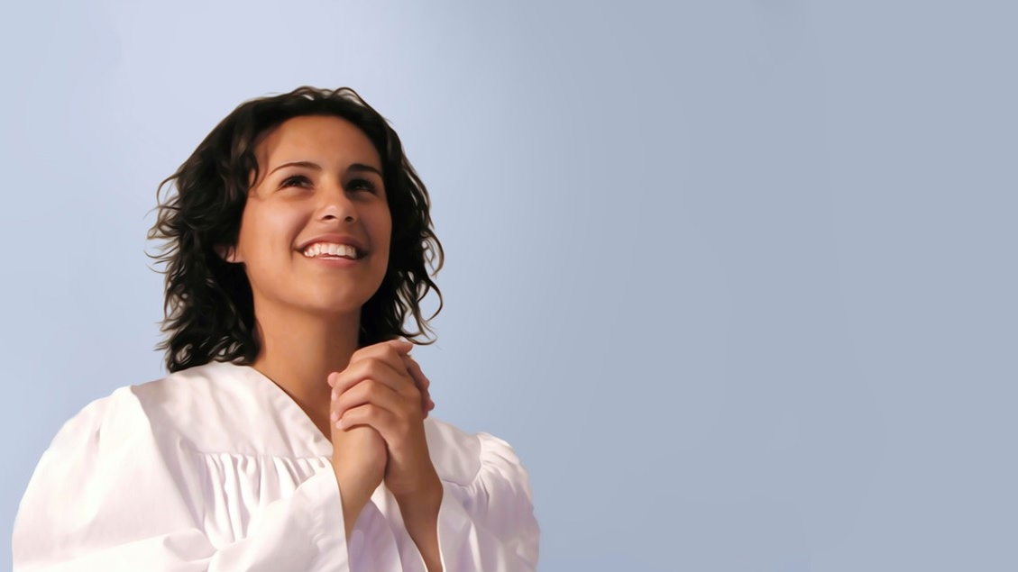
A VIDA DA
NOVA ALIANÇA
Lição 13 para 26 de junho de 2021

Slide 2

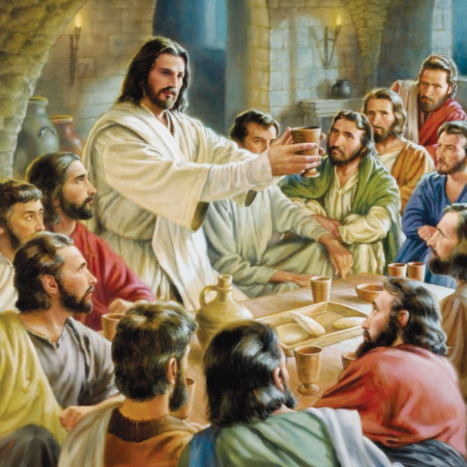
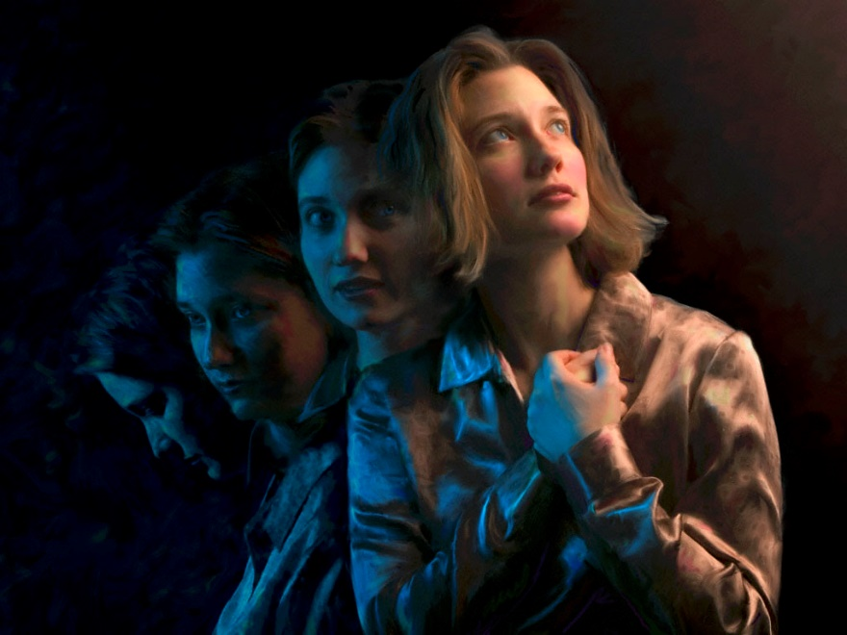





A Nova Aliança que Jesus estabeleceu através de seu sangue não é algo teórico, uma lição a ser aprendida, ou uma doutrina filosófica.
Esta Aliança com Deus nos transforma completamente e nos dá uma nova vida.
O que a vida da Nova Aliança nos proporciona?
Gozo.
Libertação da culpa.
Novos pensamentos.
Esperança de vida eterna.
Uma missão.

Slide 3

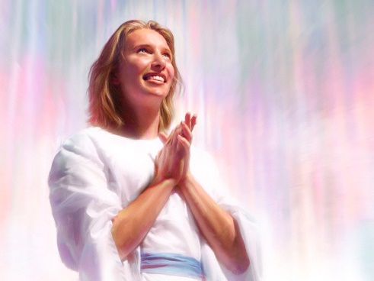
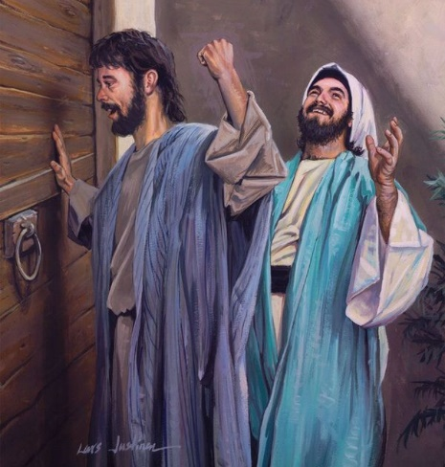



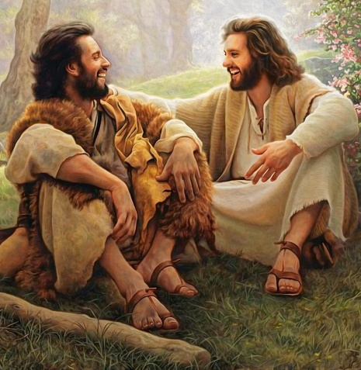
GOZO
“Estas coisas vos escrevemos, para que o vosso gozo se cumpra.” (1 João 1:4)
Jesus promete nos dar gozo total quando Ele vier para nós (Mat. 25:21). Mas a alegria de experimentar a Nova Aliança não é algo futuro, mas presente. É parte integrante do reino de Deus agora (Rom. 14:17), e parte do fruto do Espírito Santo (Gal. 5:22). Não é alegria externa, mas paz interior.
Os anos 70 se encheram de gozo em apresentar o evangelho (Lc. 10:17), e todo o que recebe e aceita o evangelho se enche também (1Ts. 1:6).
O simples fato de acreditar em Jesus nos enche de gozo e alegria (1P. 1:8). Como nos diz o apóstolo João, meditar sobre a vida, a morte e a ressurreição de Jesus, e ter uma relação pessoal com Deus é a fonte de nossa alegria (1Jo. 1:3-4).

Slide 4

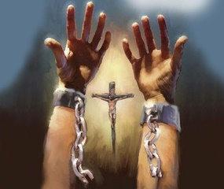
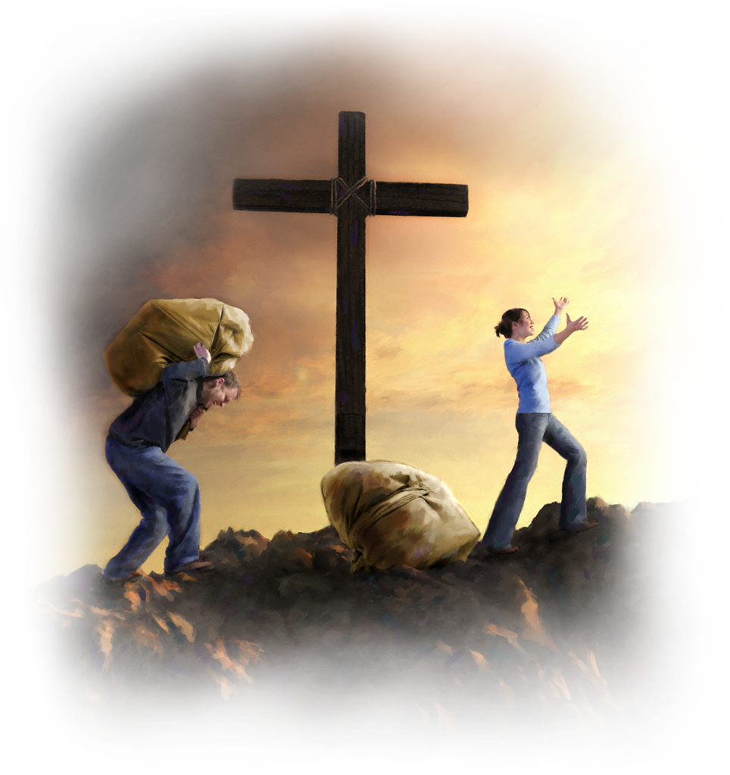
LIBERTAÇÃO DA CULPA
“Portanto, agora nenhuma condenação há para os que estão em Cristo Jesus, que não andam segundo a carne, mas segundo o Espírito.” (Romanos 8:1)
Todos nós pecamos, esta é uma realidade inegável (Rom. 3:23; 1João 1:8). Mas outra realidade irrefutável é que, pelo sangue da Nova Aliança, Jesus nos perdoa por qualquer pecado que tenhamos cometido (1João. 1:7).
É por isso que não temos mais que viver sob o peso da culpa. Deus nos liberta não só do pecado, mas também do remorso. Porque se Deus esquece nosso pecado, por que não esquecê-lo também? (Jer. 31:34).
Isso não significa negar a realidade do pecado, mas não vivemos mais sob a condenação do nosso pecado, pois Jesus já pagou por isso (Ap. 1:5).

Slide 5

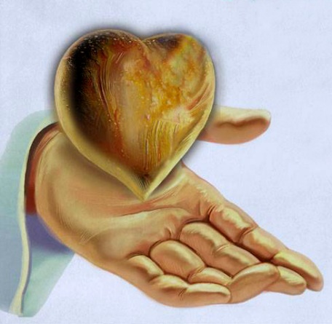
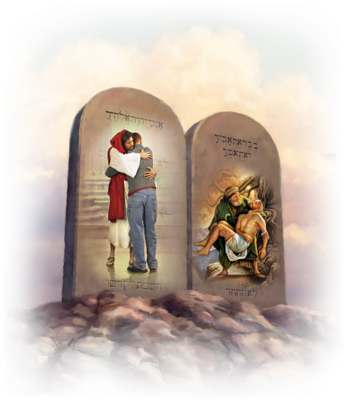

NOVOS PENSAMENTOS
“E nós conhecemos, e cremos no amor que Deus nos tem. Deus é amor; e quem está em amor está em Deus, e Deus nele.” (1 João 4:16)
Conhecer e crer no amor que Deus tem por nós muda nossos pensamentos e nossos sentimentos. Recebemos um novo coração, uma nova maneira de pensar e sentir
(Eze. 36:26; Jer. 31:33).
Com a Lei de Deus escrita em nossos corações, nossos pensamentos ficam cheios de amor por Deus e pelo próximo.
(Mar. 12:30-31).
Ao recebermos Cristo em nossos corações, nossa fé cresce, nossa compreensão do amor de Deus aumenta, e somos cheios de toda a plenitude de Deus, preparados para refletir Cristo em nossas vidas (Ef. 3:17-19; 2Co. 3:18).

Slide 6

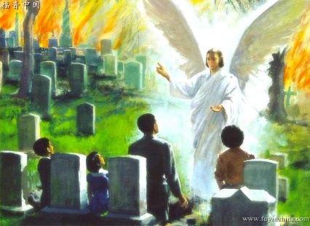
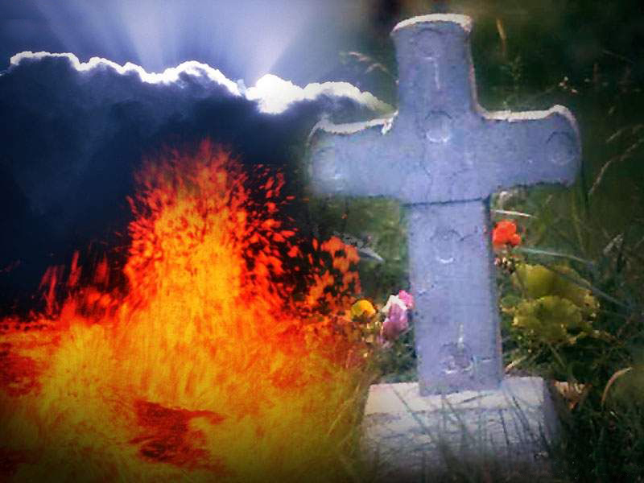
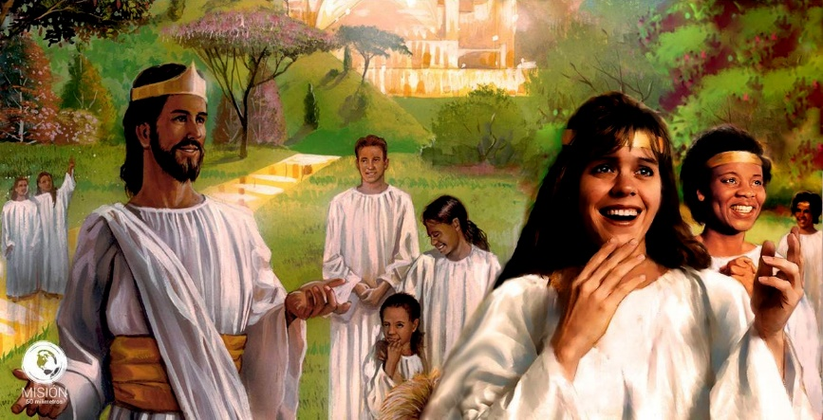
ESPERANÇA DE VIDA ETERNA
“Disse-lhe Jesus: Eu sou a ressurreição e a vida; quem crê em mim, ainda que esteja morto, viverá; E todo aquele que vive, e crê em mim, nunca morrerá. Crês tu isto?” (João 11:25-26)
A Bíblia nos ensina que há duas mortes: a primeira morte, à qual todos estamos destinados (Gn. 3:19); e uma segunda morte, eterna, sem possibilidade de ressurreição, destinada a todos que não estão inscritos no "livro da vida", ou seja, aqueles que não acreditaram em Jesus (20:15).
Jesus nos assegura que não sofreremos a morte eterna. Ter essa esperança também afeta nossas vidas hoje. Saber que nosso fim não é o túmulo, mas a vida eterna, nos faz ver a vida de uma perspectiva diferente. De certa forma, ao recebermos Jesus em nossos corações através do Espírito Santo, já desfrutamos da vida eterna.

Slide 7

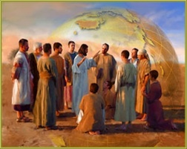

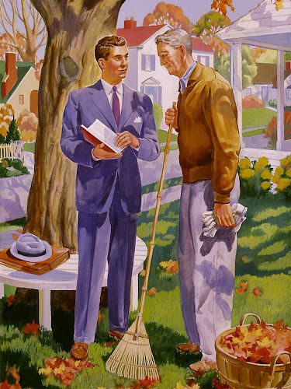
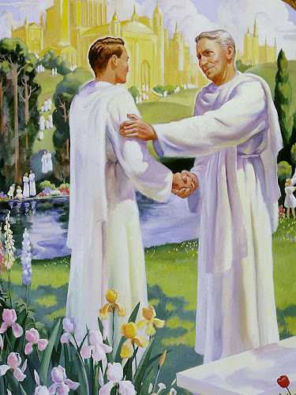
UMA MISSÃO
“Mas vós sois a geração eleita, o sacerdócio real, a nação santa, o povo adquirido, para que anuncieis as virtudes daquele que vos chamou das trevas para a sua maravilhosa luz;” (1 Pedro 2:9)
Entrar em pacto com Deus, pertencer ao seu povo escolhido, implica uma responsabilidade, uma missão: proclamar o Evangelho.
Alegria, libertação da culpa, novos pensamentos, a esperança da vida eterna... essas coisas não devem ser guardadas para nós mesmos. Temos que compartilhá-los!
Esta é uma missão que tem dimensões eternas. Muda o destino daqueles que nos ouvem. São palavras "da vida para a vida" (2Co. 2:16).
"Cristo é anunciado; e nisso eu me alegro, e ainda me regozijo" (Filipenses 1:18).

Slide 8

“Quando por meio de Jesus, entramos sem repouso, o Céu começa aqui. Atendemos-Lhe ao convite: Vinde, aprendei de Mim; e assim fazendo começamos a vida eterna. O Céu é um contínuo aproximar-se de Deus por intermédio de Cristo. Quanto mais tempo estivermos no céu da bem-aventurança, tanto mais e sempre mais de glória nos será manifestado; e quanto mais conhecermos a Deus, tanto mais intensa será nossa felicidade. Ao andarmos com Jesus nesta vida, podemos encher-nos de Seu amor, satisfazer-nos de Sua presença.”
E. G. W. (O Desejado de todas as nações, pg. 299)

